Slide 1

.NET 微信公众平台开发教程
授课教师：
职务：

Slide 2
第11章 微信门店管理
学前提示
门店功能是公众平台向商户提供的对其线下实体门店数据的基础管理能力。通过门店管理功能，商户可对自己的实体门店数据进行线上管理，并在相关业务场景中运营和展示。
在WebApplicationWeixin应用程序中，本章实例的主页为\Areas\area11\Views\Home\ Index.cshtml。

Slide 3
知识要点
11.1 申请开通门店功能
11.2 管理微信门店的开发接口

Slide 4
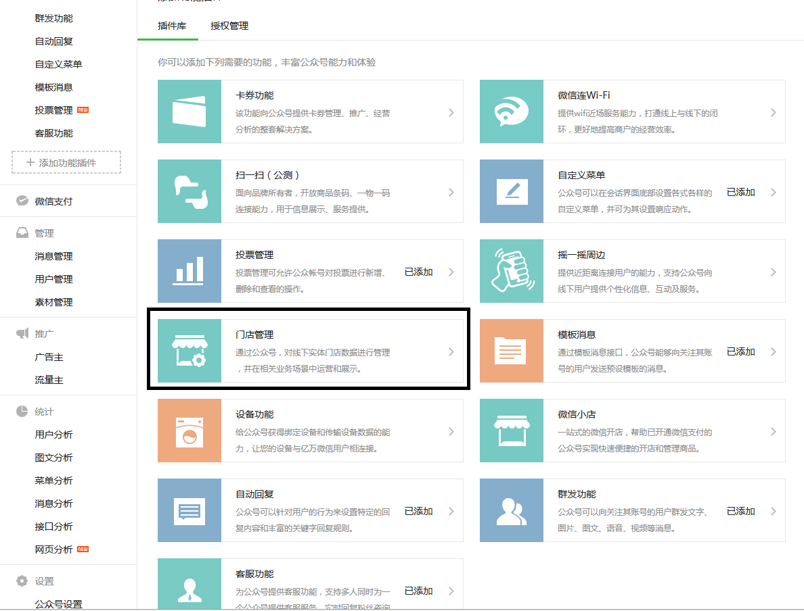
11.1 申请开通门店功能

Slide 5
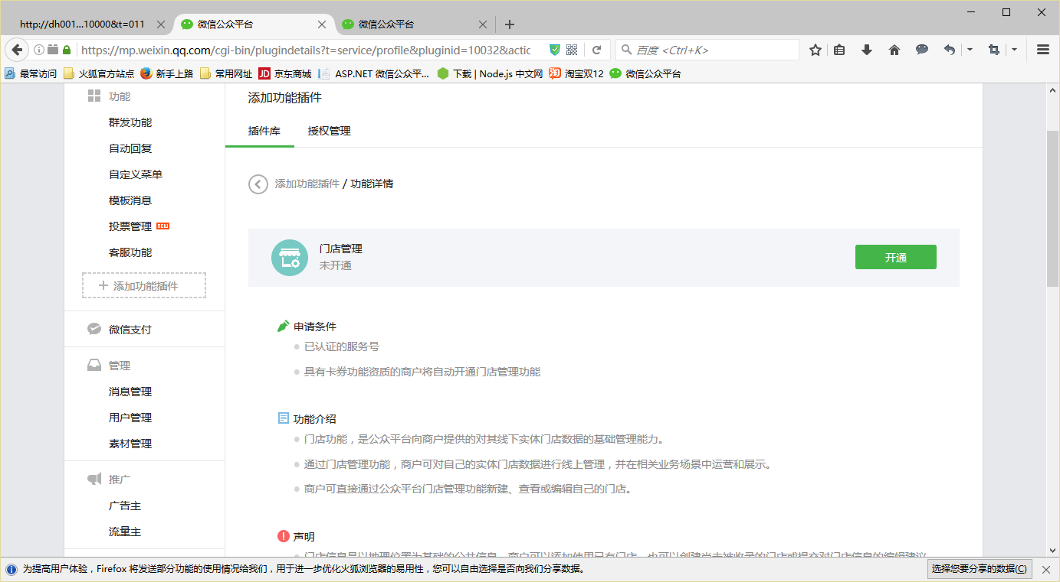
添加功能插件页面

Slide 6
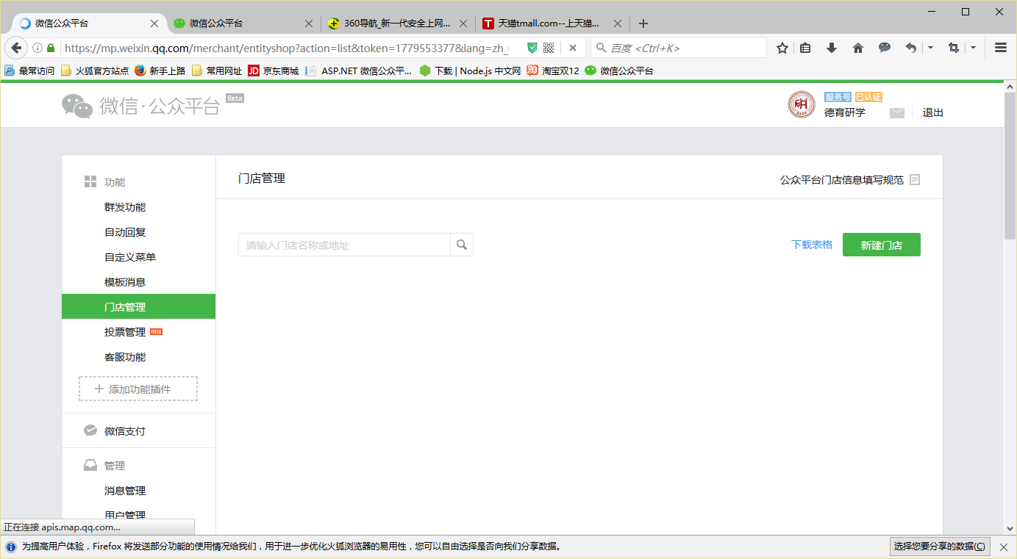
添加功能插件页面

Slide 7
11.2 管理微信门店的开发接口
11.2.1 获取门店列表
11.2.2 创建门店
11.2.3 根据门店id获取门店信息
11.2.4 删除门店信息

Slide 8
11.2.1 获取门店列表
将包含门店id的JSON字符串POST到下面的开发接口可以删除门店：
https://api.weixin.qq.com/cgi-bin/poi/getpoilist?access_token=TOKEN

Slide 9
提交数据的格式如下
{
"begin":0,
"limit":10
}

Slide 10
【例11-5】 演示删除门店信息的过程。
在视图\area11\Views\Home\Index.html的门店列表中，每个门店后面增加一个“删除门店信息”超链接，定义代码如下：
<tr><td colspan="3"> @Html.ActionLink("删除门店信息", "delete", new { poi_id = @poilist.business_list[i].base_info.poi_id })</td></tr>

Slide 11
如果成功获取门店列表，则会返回如下格式的JSON字符串
{"errcode":0,
"errmsg":"ok",
"business_list":[{"base_info":{"sid":"1234562016123101",
"business_name":"测试门店2",
"branch_name":"测试分店2",
"address":"测试地址",
"telephone":"010123456",
"categories":["美食,小吃快餐"],
"city":"海淀",
"province":"北京",
"offset_type":1,
"longitude":115.323753357,
"latitude":25.097486496,

Slide 12
"photo_list":[{"photo_url":"http:\/\/mmbiz.qpic.cn\/mmbiz_jpg\/crL5YN9Aycb0gLiazQqhNsqqicLXgZ32YqpqvEj9ztP91ksuNkNvCPN14l1hljhMzaYZiao1Nne8KFGG5mJrsWy6w\/0"},
{"photo_url":"http:\/\/mmbiz.qpic.cn\/mmbiz_jpg\/crL5YN9Aycb0gLiazQqhNsqqicLXgZ32Yq3bh0Gbt6469Pp3NayZMTszFtwk0U2FesYF47FVic5xmfxncbF3MQVBw\/0"},
{"photo_url":"http:\/\/mmbiz.qpic.cn\/mmbiz_jpg\/crL5YN9Aycb0gLiazQqhNsqqicLXgZ32Yq4U8VoNnkOCM9vq09mwnib9XuZJZOI8sAJ3J8EtYp9Bia9YcnPEdfe3QA\/0"},
{"photo_url":"http:\/\/mmbiz.qpic.cn\/mmbiz_jpg\/crL5YN9Aycb0gLiazQqhNsqqicLXgZ32YqyDrYfiaLsV8Jg6r8pibIlEaOSHa0WouF1JcwHvxzWBvbngTFS5dqeibhA\/0"},
{"photo_url":"http:\/\/mmbiz.qpic.cn\/mmbiz_jpg\/crL5YN9Aycb0gLiazQqhNsqqicLXgZ32Yqxhdicpg7bO1m3453csDaIAFZTuwS2GwxibKrOHHzGDk3FnPDP1GicjnSw\/0"}],

Slide 13
"introduction":"商户简介","recommend":"推荐品","special":"特色服务",
"open_time":"8:00-20:00",
"avg_price":50,
"poi_id":"466033514",
"available_state":2,
"district":"测试",
"update_status":1}},
{"base_info":{"sid":"123456489789kjjkl",
"business_name":"测试门店",
"branch_name":"分店名称",
"address":"地址",
"telephone":"01012345678",
"categories":["美食,小吃快餐"],
"city":"北京",
"province":"北京",
"offset_type":1,

Slide 14
"longitude":16.3404006958,
"latitude":39.8896751404,
"photo_list":[],
"introduction":"商户简介",
"recommend":"推荐品",
"special":"特色服务",
"open_time":"9:30~22:00",
"avg_price":100,
"poi_id":"465640648",
"available_state":4,
"district":"海淀区",
"update_status":0}}],
"total_count":2}

Slide 15
参数说明如下。
● business_name：门店名称；
● branch_name：分店名称；
● province：门店所在的省份（直辖市填城市名,如：北京市）；
● city：门店所在的城市；
● district：门店所在地区；
● address：门店所在的详细街道地址；
● telephone：门店的电话；
● categories：门店的类型（不同级分类用“,”隔开，如：美食,川菜,火锅）；

Slide 16
模型类wxResultUsersummary
● offset_type：坐标类型，1 为火星坐标（目前只能选1）。火星坐标系统是国家保密插件，也叫做加密插件，就是对真实坐标系统进行人为的加偏处理，按照几行代码的算法，将真实的坐标加密成虚假的坐标，而这个加偏并不是线性的加偏，所以各地的偏移情况都会有所不同；
● longitude：门店所在地理位置的经度；
● latitude：门店所在地理位置的纬度（经纬度均为火星坐标，最好选用腾讯地图标记的坐标）
● photo_list：图片列表，url 形式，可以有多张图片，尺寸为640*340px。

Slide 17
● special：特色服务，如免费wifi，免费停车，送货上门等商户能提供的特色功能或服务；
● open_time：营业时间，24 小时制表示，用“-”连接，如 8:00-20:00；
● avg_price：人均价格；
● sid：商户自己的id，用于后续审核通过收到poi_id 的通知时，做对应关系。请商户自己保证唯一识别性；
● introduction：商户简介，主要介绍商户信息等；
● recommend：”推荐品，餐厅可为推荐菜；酒店为推荐套房；景点为推荐游玩景点等，针对自己行业的推荐内容。

Slide 18
在poi子文件下创建wxPoilist类，用于接收解析后的门店列表数据
namespace wxBase.Model.poi
{
public class wxPoilist
{
public int errcode;
public string errmsg;
public List<wxPoiBaseInfo> business_list;
public int total_count;
}
}

Slide 19
类wxPoiBaseInfo包含基本门店信息对象base_info
namespace wxBase.Model.poi
{
public class wxPoiBaseInfo
{
public wxPoiInfo base_info;
}
}

Slide 20
类wxPoiInfo用于定义基本门店信息
namespace wxBase.Model.poi
{
public class wxPoiInfo
{
public string sid;
public string business_name;
public string branch_name;
public string address;
public string telephone;
public List<string> categories;
public string city;
public string province;
public int offset_type;
public double longitude;

Slide 21
public double latitude;
public List<wxPoiPhotourl> photo_list;
public string introduction;
public string recommend;
public string special;
public string open_time;
public int avg_price;
public string poi_id;
public int available_state;
public string district;
public int update_status;
}
}

Slide 22
【例11-1】 下面通过实例演示获取门店列表的方法。
@Html.ActionLink("获取门店列表", "getpoilist")
public ActionResult getpoilist(FormCollection form)
{
string str_json = "{\"begin\":0,\"limit\":20}";
string url = "https://api.weixin.qq.com/cgi-bin/poi/getpoilist?access_token=" + weixinService.Access_token;
string result = HttpService.Post(url, str_json);
wxPoilist poilist = JSONHelper.JSONToObject < wxPoilist >( result);
ViewBag.poilist = poilist;
return View();
}

Slide 23
在视图中将poilist中的门店数据显示出来
@{
ViewBag.Title = "门店列表";
wxBase.Model.poi.wxPoilist poilist = ViewBag.poilist;
}
<h2>getpoilist</h2>
@if (poilist.errcode != 0)
{
Response.Write(poilist.errmsg);
}
else
{
<table border="1" width="1000">
@for (int i = 0; i < poilist.business_list.Count; i++)
{

Slide 24
调用接口会返回统计数据对应的JSON字符串
<tr>
<td width="200" valign="top">
@if (@poilist.business_list[i].base_info.photo_list.Count > 0)
{
<img src="http://read.html5.qq.com/image?src=forum&q=5&r=0&imgflag=7&imageUrl=@poilist.business_list[i].base_info.photo_list[0].photo_url" width="200" />
}
</td>
<td valign="top">
<table width="800" border="1" style="margin:5px 0 5px 0;">
<tr>
<td valign="top">

Slide 25
<p>@poilist.business_list[i].base_info.business_name</p>
</td>
<td valign="top">
<p>@poilist.business_list[i].base_info.branch_name</p>
</td>
<td valign="top"><p>
@for (int j = 0; j < poilist.business_list[i].base_info.categories.Count; j++)
{
@poilist.business_list[i].base_info.categories[j]
}
</p></td>
</tr>
<tr><td valign="top">
<p>@poilist.business_list[i].base_info.province / @poilist.business_list[i].base_info.city / @poilist.business_list[i].base_info.district</p>
</td><td>地址：@poilist.business_list[i].base_info.address</td><td>开业时间：@poilist.business_list[i].base_info.open_time</td></tr>
</table>

Slide 26
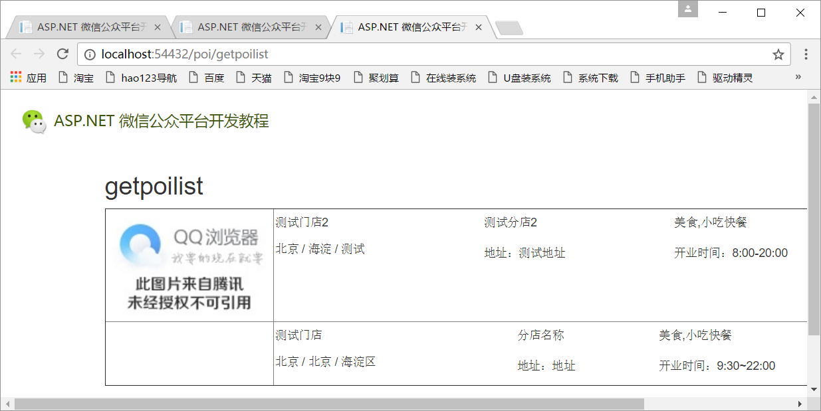
获取门店列表

Slide 27
11.2.2 创建门店
1. 上传门店图片
2. 创建门店
3. 审核事件推送

Slide 28
1. 上传门店图片
在创建门店时，需要指定门店图片。门店图片不允许是外部图片链接，因此需要通过下面的接口以POST方式单独上传：
https://api.weixin.qq.com/cgi-bin/media/uploadimg?access_token=ACCESS_TOKEN
}

Slide 29
【例11-2】 通过实例演示上传门店图片的方法。
在\Areas\area11\View\Home\Index.cshtml中添加一个上传门店图片的超链接，代码如下：
@Html.ActionLink("上传门店图片", "uploadimg", "addpoi")

Slide 30
\Areas\area11\View\addpoi\uploadimg.cshtml
<h2>上传门店图片</h2>
@using (Html.BeginForm("Upload_poiimg", "poi", FormMethod.Post, new { enctype = "multipart/form-data" }))
{
<p>选择上传文件：</p><input name="poiimg" type="file" id="poiimg" />
<br />
<br />
<input type="submit" name="Upload_newsimg" value="上传" />
}

Slide 31
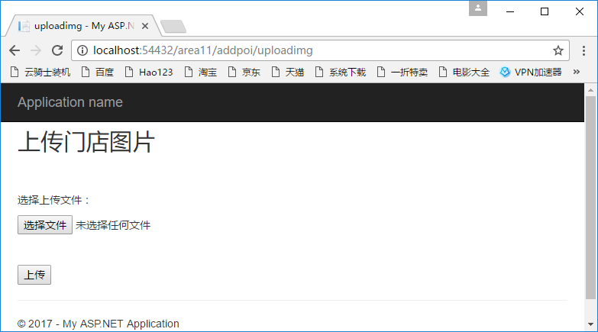
浏览\Areas\area11\View\addpoi\uploadimg.cshtml的页面

Slide 32
addpoiController的Upload_poiimg()方法
[HttpPost]
public ActionResult Upload_poiimg(FormCollection form)
{
//接收上传的文件
if (Request.Files.Count == 0)
{
//Request.Files.Count 文件数为0上传不成功
return View();
}
//上传的文件
var file = Request.Files[0];
if (file.ContentLength == 0)
{
//文件大小大（以字节为单位）为0时，做一些操作
return View();
}

Slide 33
else
{
//文件大小不为0
HttpPostedFileBase uploadfile = Request.Files[0];
int pos = Request.Files[0].FileName.LastIndexOf('.');
string ext = Request.Files[0].FileName.Substring(pos, Request.Files[0].FileName.Length - pos);
//保存成自己的文件全路径,newfile就是你上传后保存的文件,
string newFile = DateTime.Now.ToString("yyyyMMddHHmmss") + ext;
string path = Server.MapPath("/upload");
if (!Directory.Exists(path))
Directory.CreateDirectory(path);
path += "//" + newFile;
uploadfile.SaveAs(path);

Slide 34
#region 讲图片上传至微信服务器
string url = string.Format("http://file.api.weixin.qq.com/cgi-bin/media/uploadimg?access_token=" + weixinService.Access_token);
string json = wxMediaService.HttpUploadFile(url, path);
#endregion
UploadImgResult ui = JSONHelper.JSONToObject<UploadImgResult>(json);
ViewBag.imgurl= ui.url;
return View();
}
}

Slide 35
视图\Areas\area11\View\addpoi\Upload_poiimg.cshtml
<h2>上传门店图片成功</h2>
<br /><br />
<p>图片url： @ViewBag.imgurl</p>

Slide 36
2. 创建门店
将包含门店信息的JSON字符串POST到下面的开发接口可以创建门店：
http://api.weixin.qq.com/cgi-bin/poi/addpoi?access_token=TOKEN

Slide 37
包含门店信息的JSON字符串格式如下：
{"business":
{ "base_info":
{ "sid":"33788392",
"business_name":"麦当劳",
"branch_name":"艺苑路店",
"province":"广东省",
"city":"广州市",
"district":"海珠区",
"address":"艺苑路11 号",
"telephone":"020-12345678",
"categories":["美食,小吃快餐"],
"offset_type":1,
"longitude":115.32375,
"latitude":25.097486,

Slide 38
"photo_list":[{"photo_url":"https:// XXX.com"}，{"photo_url":"https://XXX.com"}],
"recommend":"麦辣鸡腿堡套餐，麦乐鸡，全家桶",
"special":"免费wifi，外卖服务",
"introduction":"麦当劳是全球大型跨国连锁餐厅，1940 年创立于美国，在世界上 大约拥有3 万间分店。主要售卖汉堡包，以及薯条、炸鸡、汽水、冰品、沙拉、 水果等 快餐食品",
"open_time":"8:00-20:00",
"avg_price":35
}
}
}

Slide 39
如果创建成功，则会返回如下格式的JSON字符串：
{"errcode":0,"errmsg":"ok","poi_id":"467060252"}

Slide 40
wxReturnAddpoi类
namespace wxBase.Model.poi
{
public class wxReturnAddpoi
{
public int errcode;
public string errmsg;
public wxPoiBaseInfo poi_id;
}
}

Slide 41
【例11-3】 通过实例演示创建门店的过程。
在\Areas\area11\View\Home\Index.cshtml中添加一个上传门店图片的超链接，代码如下：
@Html.ActionLink("创建门店", "Index", "addpoi")

Slide 42
\Areas\area11\View\addpoi\Index.cshtml
<h2>创建门店</h2>
@Html.ActionLink("上传门店图片", "uploadimg","poi")
@using (Html.BeginForm("add", "poi", FormMethod.Post))
{
<a>门店名称</a><input type="text" name="business_name" /> <br />
<a>分店名称</a><input type="text" name="branch_name" /><br />
<a>位置</a><input type="text" name="province" /><input type="text" name="city" /><input type="text" name="district" /><br />
<a>地址</a><input type="text" name="address" /><br />
<a>电话</a><input type="text" name="telephone" /><br />
<a>门店类型</a><input type="text" name="categories" /><br />

Slide 43
<a>经度</a><input type="text" name="longitude" /><br />
<a>纬度</a><input type="text" name="latitude" /><br />
<a>特色服务</a><input type="text" name="special" /><br />
<a>营业时间</a><input type="text" name="open_time" /><br />
<a>人均价格</a><input type="text" name="avg_price" /><br />
<a>门店id</a><input type="text" name="poi_id" /><br />
<a>商户简介</a><input type="text" name="introduction" /><br />
<a>推荐品</a><input type="text" name="recommend" /><br />
<a>门店图片1</a><input type="text" name="photo1" /><br />
<a>门店图片2</a><input type="text" name="photo2" /><br />
<a>门店图片3</a><input type="text" name="photo3" /><br />
<a>门店图片4</a><input type="text" name="photo4" /><br />
<a>门店图片5</a><input type="text" name="photo5" /><br />
<input type="submit" value="提交" />
}

Slide 44
addpoiController的save()方法
[HttpPost]
public ActionResult save(FormCollection form)
{
string business_name = form["business_name"];
string branch_name = form["branch_name"];
string province = form["province"];
string city = form["city"];
string district = form["district"];
string address = form["address"];
string telephone = form["telephone"];
string categories = form["categories"];
string longitude = form["longitude"];
string latitude = form["latitude"];
string special = form["special"];
string open_time = form["open_time"];
string avg_price = form["avg_price"];

Slide 45
参数说明
string poi_id = form["poi_id"];
string introduction = form["introduction"];
string recommend = form["recommend"];
string photo1 = form["photo1"];
string photo2 = form["photo2"];
string photo3 = form["photo3"];
string photo4 = form["photo4"];
string photo5 = form["photo5"];
string str_json = "{\"business\":{\"base_info\":{\"sid\":\"" + poi_id + "\", \"business_name\":\"" + business_name + "\", \"branch_name\":\"" + branch_name + "\", \"province\":\"" + province + "\", \"city\":\"" + city + "\", \"district\":\"" + district + "\", \"address\":\"" + address + "\", \"telephone\":\"" + telephone + "\", \"categories\":[\"" + categories + "\"], \"offset_type\":1, \"longitude\":" + longitude + ", \"latitude\":" + latitude + ", \"photo_list\":[";

Slide 46
str_json += "{\"photo_url\":\"" + photo1 + "\"},";
str_json += "{\"photo_url\":\"" + photo2 + "\"},";
str_json += "{\"photo_url\":\"" + photo3 + "\"},";
str_json += "{\"photo_url\":\"" + photo4 + "\"},";
str_json += "{\"photo_url\":\"" + photo5 + "\"}";
str_json += "], \"recommend\":\"" + recommend + "\", \"special\":\"" + special + "\", \"introduction\":\"" + introduction + "\", \"open_time\":\"" + open_time + "\", \"avg_price\":" + avg_price + " } } }";
string url = " http://api.weixin.qq.com/cgi-bin/poi/addpoi?access_token=" + weixinService.Access_token;
string result = HttpService.Post(url, str_json);
wxReturnAddpoi rp = JSONHelper.JSONToObject<wxReturnAddpoi>(result);
if (rp.errcode == 0)
Response.Redirect("/area11/Home");
else
ViewBag.errmag = rp.errmsg;
return View();
}

Slide 47
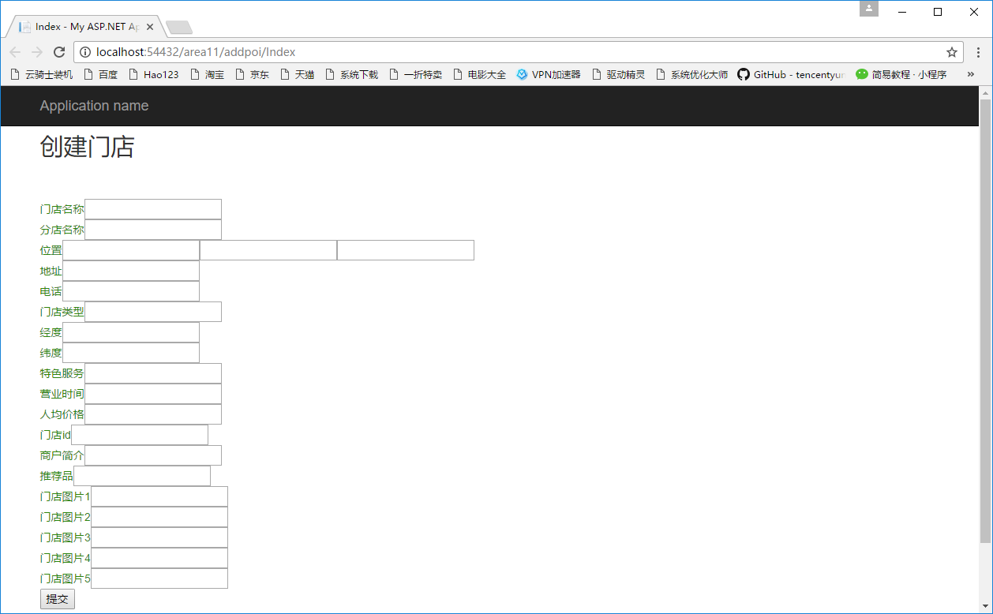
创建门店的页面

Slide 48

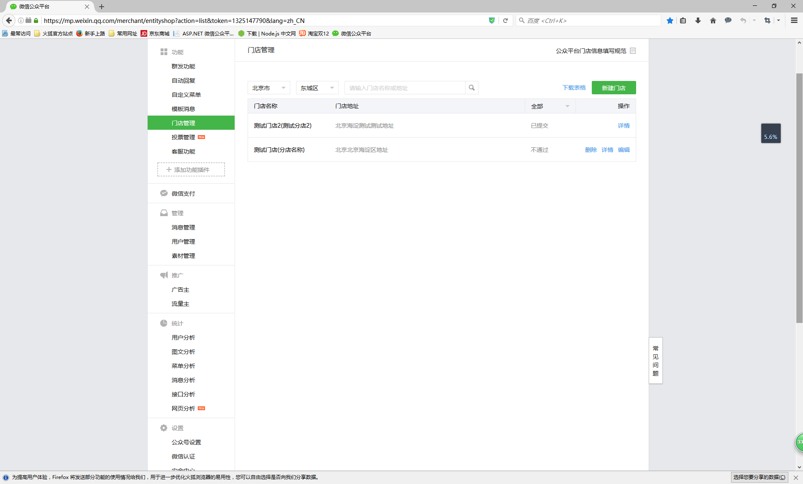
查看门店列表

Slide 49
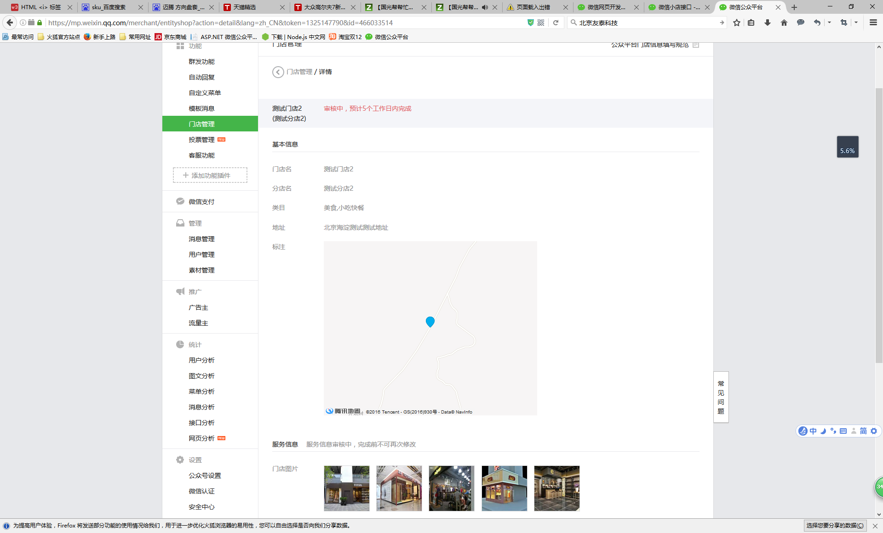
查看门店详情

Slide 50
3. 审核事件推送
<xml>
<ToUserName><![CDATA[toUser]]></ToUserName>
<FromUserName><![CDATA[fromUser]]></FromUserName>
<CreateTime>1408622107</CreateTime>
<MsgType><![CDATA[event]]></MsgType>
<Event><![CDATA[poi_check_notify]]></Event>
<UniqId><![CDATA[123adb]]></UniqId>
<PoiId><![CDATA[123123]]></PoiId>
<Result><![CDATA[fail]]></Result>
<Msg><![CDATA[xxxxxx]]></Msg>
</xml>

Slide 51
参数说明如下：
● ToUserName，发送方帐号；
● CreateTime，消息创建时间（整型）；
● MsgType，消息类型，这里为event；
● UniqId，商户自己内部ID，即字段中的sid；
● PoiId，微信的门店ID；
● Result，审核结果；
● Msg，成功的通知信息，或审核失败的驳回理由；

Slide 52
DataCubeController的getarticletotal ()方法
[HttpPost]
public ActionResult getarticletotal(FormCollection form)
{
string begindate = form["begindate"];
string enddate = form["enddate"];
string result = wxDatacubeService.getarticletotal(begindate, enddate);
return Content(result);
}

Slide 53
11.2.3 根据门店id获取门店信息
将包含门店id的JSON字符串POST到下面的开发接口可以获取门店信息：
http://api.weixin.qq.com/cgi-bin/poi/getpoi?access_token=TOKEN

Slide 54
包含门店id的JSON字符串格式如下
{
"poi_id":"271262077"
}

Slide 55
返回的JSON字符串格式如下
{
"errcode":0,
"errmsg":"ok",
"business ":{
"base_info":{
"sid":"001",
"business_name":"麦当劳",
"branch_name":"艺苑路店",
"province":"广东省",
"city":"广州市",
"address":"海珠区艺苑路11 号",
"telephone":"020-12345678",
"categories":["美食,小吃快餐"],
"offset_type":1,
"longitude":115.32375,
"latitude":25.097486,
"photo_list":[{"photo_url":"https:// XXX.com"} ， {"photo_url":"https://XXX.com"}],

Slide 56
"recommend":"麦辣鸡腿堡套餐，麦乐鸡，全家桶",
"special":"免费wifi，外卖服务",
"introduction":"麦当劳是全球大型跨国连锁餐厅，1940 年创立于美国，在世界上大
约拥有3 万间分店。主要售卖汉堡包，以及薯条、炸鸡、汽水、冰品、沙拉、水果等快餐食品",
"open_time":"8:00-20:00",
"avg_price":35
"available_state":3
"update_status":0
}
}
}

Slide 57
类wxPoiInfo
namespace wxBase.Model.poi
{
public class wxPoiInfo
{
public string sid;
public string business_name;
public string branch_name;
public string address;
public string telephone;
public List<string> categories;
public string city;
public string province;
public int offset_type;
public double longitude;
public double latitude;
public List<wxPoiPhotourl> photo_list;

Slide 58
public string introduction;
public string recommend;
public string special;
public string open_time;
public int avg_price;
public string poi_id;
public int available_state;
public string district;
public int update_status;
}
}

Slide 59
类wxPoiPhotourl用于定义门店图片的url信息
namespace wxBase.Model.poi
{
public class wxPoiPhotourl
{
public string photo_url;
}
}

Slide 60
【例11-4】 通过实例演示获取门店信息的方法。
在视图area11\Views\Home\Index.html中的门店列表中，每个门店后面增加一个“查看门店信息”超链接，定义代码如下：
<tr><td colspan="3"> @Html.ActionLink("查看门店信息", "viewinfo", new { poi_id = @poilist.business_list[i].base_info.poi_id })</td></tr>

Slide 61
单击此超链接可以跳转至area11\Controllers\HomeController的viewinfo()方法
public ActionResult viewinfo(string poi_id)
{
string json = "{\"poi_id\":\"" + poi_id + "\"}";
string url = " http://api.weixin.qq.com/cgi-bin/poi/getpoi?access_token=" + weixinService.Access_token;
string result = HttpService.Post(url, json);
wxReturnPoiInfo info = JSONHelper.JSONToObject<wxReturnPoiInfo>(result);
return View(info);
}

Slide 62
在viewinfo()方法对应的视图area11\Views\Home\viewinfo.cshtml中设计一个查看门店信息的表格
<h2>viewinfo</h2>
@using (Html.BeginForm("save", "poi", FormMethod.Post))
{
<table border="1">
<a>门店名称</a>
<input type="text" name="business_name" readonly="readonly" value="@Model.business.base_info.business_name" />
<br />
<a>分店名称</a>
<input type="text" name="branch_name" readonly="readonly" value="@Model.business.base_info.branch_name" />
<br />
<a>位置</a>
<input type="text" name="province" readonly="readonly" value="@Model.business.base_info.province" />
<input type="text" name="city" readonly="readonly" value="@Model.business.base_info.city" />
<input type="text" name="district" readonly="readonly" value="@Model.business.base_info.district" />
<br />

Slide 63
正常情况下会返回统计数据对应的JSON字符串
<a>地址</a>
<input type="text" name="address" readonly="readonly" value="@Model.business.base_info.address" />
<br />
<a>电话</a>
<input type="text" name="telephone" value="@Model.business.base_info.telephone" />
<br />
<a>门店类型</a>
<input type="text" name="categories" readonly="readonly" value="@category" />
<br />
<a>经度</a>
<input type="text" name="longitude" readonly="readonly" value="@Model.business.base_info.longitude" />
<br />

Slide 64
<a>纬度</a>
<input type="text" name="latitude" readonly="readonly" value="@Model.business.base_info.latitude" />
<br />
<a>特色服务</a>
<input type="text" name="special" value="@Model.business.base_info.special" />
<br />
<a>营业时间</a>
<input type="text" name="open_time" value="@Model.business.base_info.open_time" />
<br />
<a>人均价格</a>
<input type="text" name="avg_price" value="@Model.business.base_info.avg_price" />
<br />

Slide 65
<a>门店id</a>
<input type="text" name="poi_id" readonly="readonly" value="@Model.business.base_info.poi_id" />
<br />
<a>商户简介</a>
<input type="text" name="introduction" value="@Model.business.base_info.introduction" />
<br />
<a>推荐品</a>
<input type="text" name="recommend" readonly="readonly" value="@Model.business.base_info.recommend" />
<br />
<a>门店图片1</a>
<input type="text" name="photo1" value="@Model.business.base_info.photo_list[0].photo_url" />
<br />

Slide 66
<a>门店图片2</a>
<input type="text" name="photo2" value="@Model.business.base_info.photo_list[1].photo_url" />
<br />
<a>门店图片3</a>
<input type="text" name="photo3" value="@Model.business.base_info.photo_list[2].photo_url" />
<br />
<a>门店图片4</a>
<input type="text" name="photo4" value="@Model.business.base_info.photo_list[3].photo_url" />
<br />
<a>门店图片5</a>
<input type="text" name="photo5" value="@Model.business.base_info.photo_list[4].photo_url" />
<br />
</table>
}

Slide 67
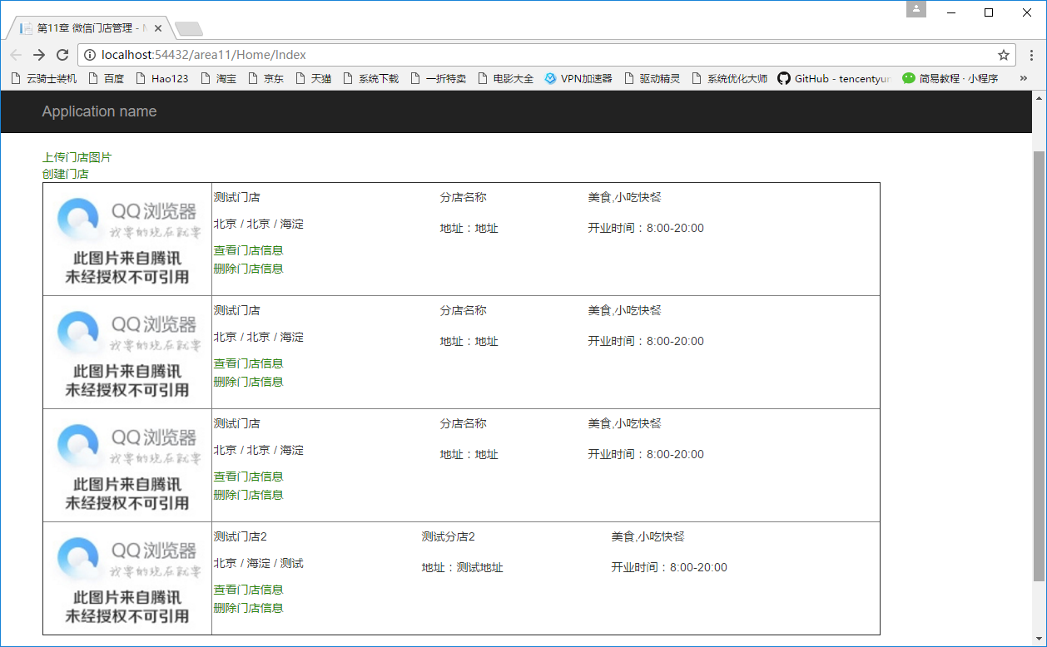
门店列表的页面

Slide 68
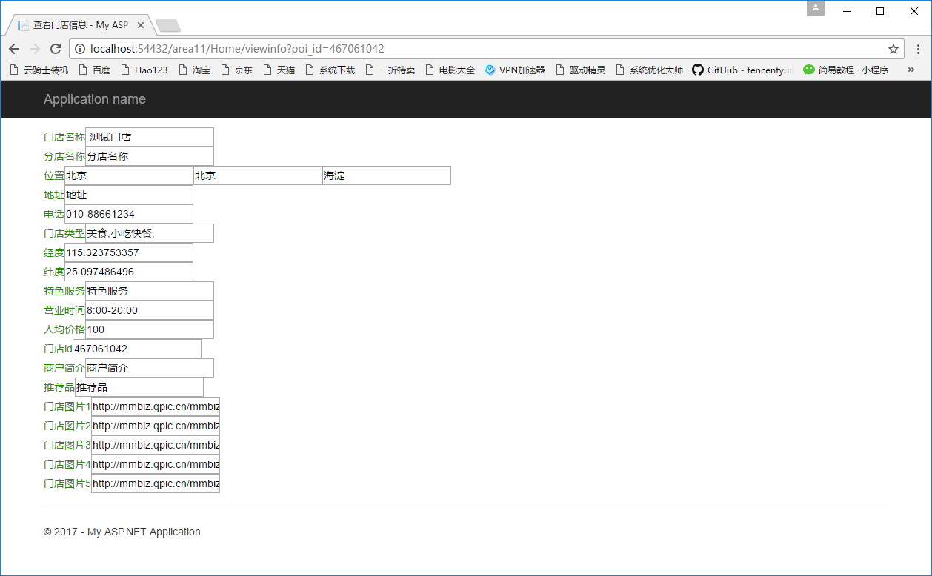
查看门店信息

Slide 69
11.2.4 删除门店信息
将包含门店id的JSON字符串POST到下面的开发接口可以删除门店：
https://api.weixin.qq.com/cgi-bin/poi/delpoi?access_token=TOKEN
包含门店信息的JSON字符串格式如下：
{
"poi_id": "271262077"
}

Slide 70
【例11-5】 演示删除门店信息的过程
在视图\area11\Views\Home\Index.html的门店列表中，每个门店后面增加一个“删除门店信息”超链接，定义代码如下：
<tr><td colspan="3"> @Html.ActionLink("删除门店信息", "delete", new { poi_id = @poilist.business_list[i].base_info.poi_id })</td></tr> </table>

Slide 71
area11\Controllers\HomeController的delete()方法
public ActionResult delete(string poi_id)
{
string json = "{\"poi_id\":\"" + poi_id + "\"}";
string url = " http://api.weixin.qq.com/cgi-bin/poi/delpoi?access_token=" + weixinService.Access_token;
string result = HttpService.Post(url, json);
Response.Redirect("~/area11/Home");
return View();
}

